Slide 1
Проект FeLINE-FORTRESS
Выполнил: Шумихин Фёдор Антонович Михайлов Александр Николаевич
Руководитель: Корнилов Игорь Геннадьевич
г. Ижевск 2024

Slide 2
Введение
Для начала мы определились с идей и выбрали игру жанра Tower Defence, таких игр много, но мы решили добавить котиков, что скрасит весь наш проект и будет поднимать настроение.

Slide 3
Цели и задачи
Проект создан, чтобы удовлетворить желание игроков увидеть милую, но в то же время непростую игру, в которой можно скрасить свое время.
Для нас проект должен выполнить такую роль, как:
Научить работать в команде
Научить распределять свое время
Научить самим изучать и использовать новые необходимые технологии
Стать новым проектом в портфолио, который может кого-нибудь заинтересовать
Отточить навыки использования уже известных нам библиотек

Slide 4
Концепция
Жанр:
Tower Defence
Особенности:
Игрок может выбирать из различных котов-воинов с уникальными навыками и способностями.
Коты-зомби, которые будут иметь разные характеристики
Разнообразная генерация карты, которая почти не будет повторяться, благодаря собственному алгоритму

Slide 5
Игровой процесс
Цель игры:
Основной задачей игрока является выживание и защита своей крепости от наступающих котов-зомби.
Игрок может:
покупать различных котов, которые будут защищать короля.
важно следить за количеством вырабатываемой валюты, чтобы ее хватало.
Ставить на паузу и видеть статистику игры.

Slide 6









Коты
Каждый кот будет выполнять свою функцию, подробнее можно будет узнать в бестиарии во время игры.

Slide 7
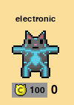
Карточки
У каждого кота есть своя есть карточка, на которой написано количество купленных котов, которых можно расставить по лоткам. А так же цена, которая потратится при покупке кота.
В будущем будет добавлена кнопка выбора кота для установки.

Slide 8
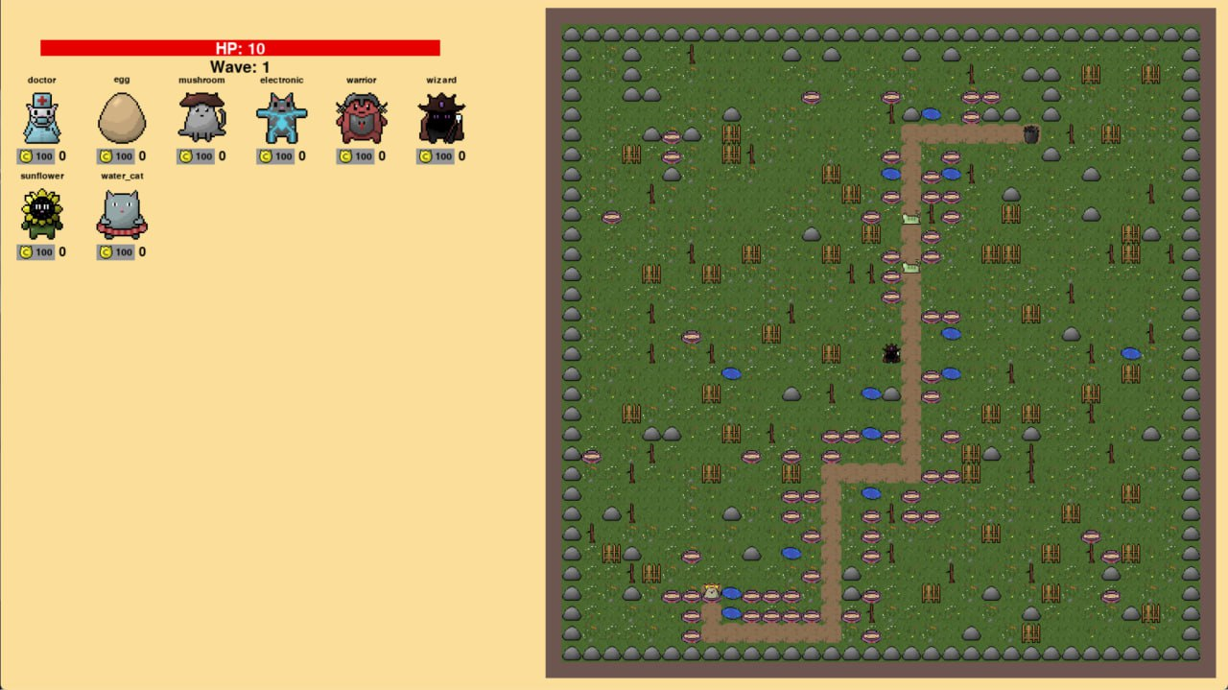
Карта
Карту можно передвигать на кнопки wasd и масштабировать.

Slide 9
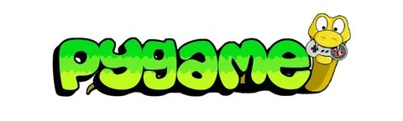
Технологии
В проекте используются такие технологии как: библиотека pygame и ее модули, os, sys, random, time, threading (для многопоточности, чтобы предотвратить бесконечные циклы)

Slide 10
Вывод
Создавая проект по Pygame мы получили:
Умение работать в команде
Навыки использования новых библиотек
Улучшение в планировании своих дел
Умение строить хорошую архитектуру проекта и разделять его
Новый проект в портфолио

Slide 11


